Slide 1
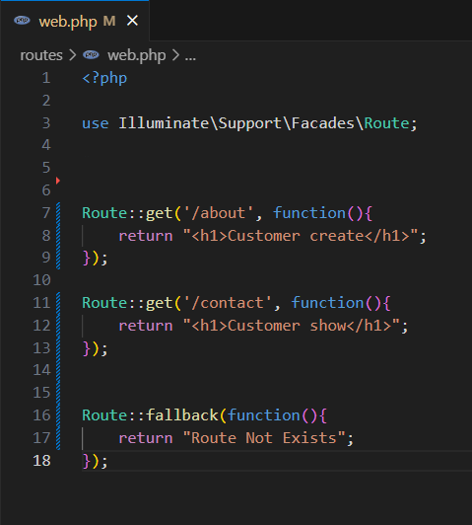
Saytda tapılmayan (404) route-lar üçün fallback/əvəzedici route təyin edir.
Əgər istifadəçi mövcud olmayan bir URL -ə daxil olarsa və bu URL -ə uyğun heç bir route tapılmasa, Laravel avtomatik olaraq fallback route-u işə salır.
URL | Nəticə
/about (əgər mövcuddursa) | Normal route işləyir
/contact (əgər mövcuddursa) | Normal route işləyir
/something-random | Route Not Exists mesajı göstərilir

Slide 2

Real praktiki tətbiq:
404 səhifəsini öz dizaynınla göstərmək istəsən: və resources/views/errors/custom404.blade.php faylında öz dizaynını yerləşdirirsən.
Nəzərə al:
Route::fallback() ən sonda olmalıdır. Əks halda digər route-lar işləməyə bilər.
Fallback yalnız GET sorğular üçün deyil, bütün method-lar üçün işləyir (GET, POST, və s.)

Slide 3
.

Slide 4
.

